Slide 1
Праздничный концерт,
посвященный
80- летию
Промышленновского района
МБДОУ Заринский детский сад «Солнышко»

Slide 2
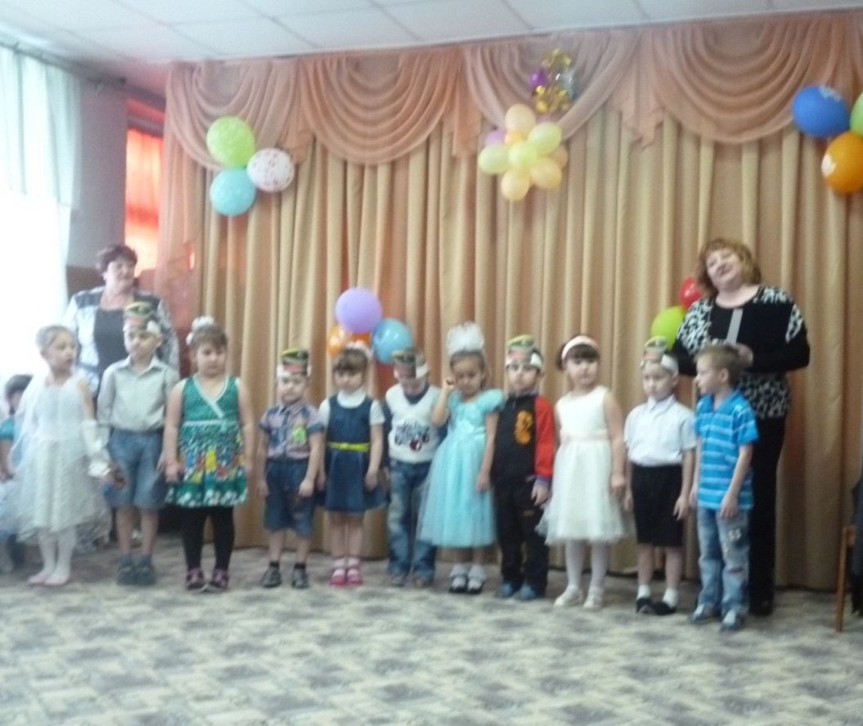
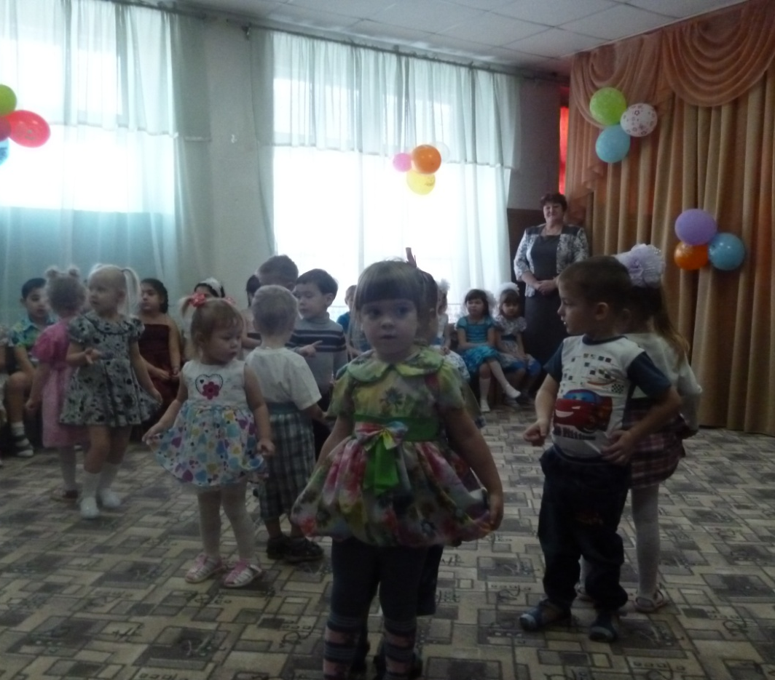
Песня «К нам гости пришли!»
Танец младшей группы
«Помирились»

Slide 3
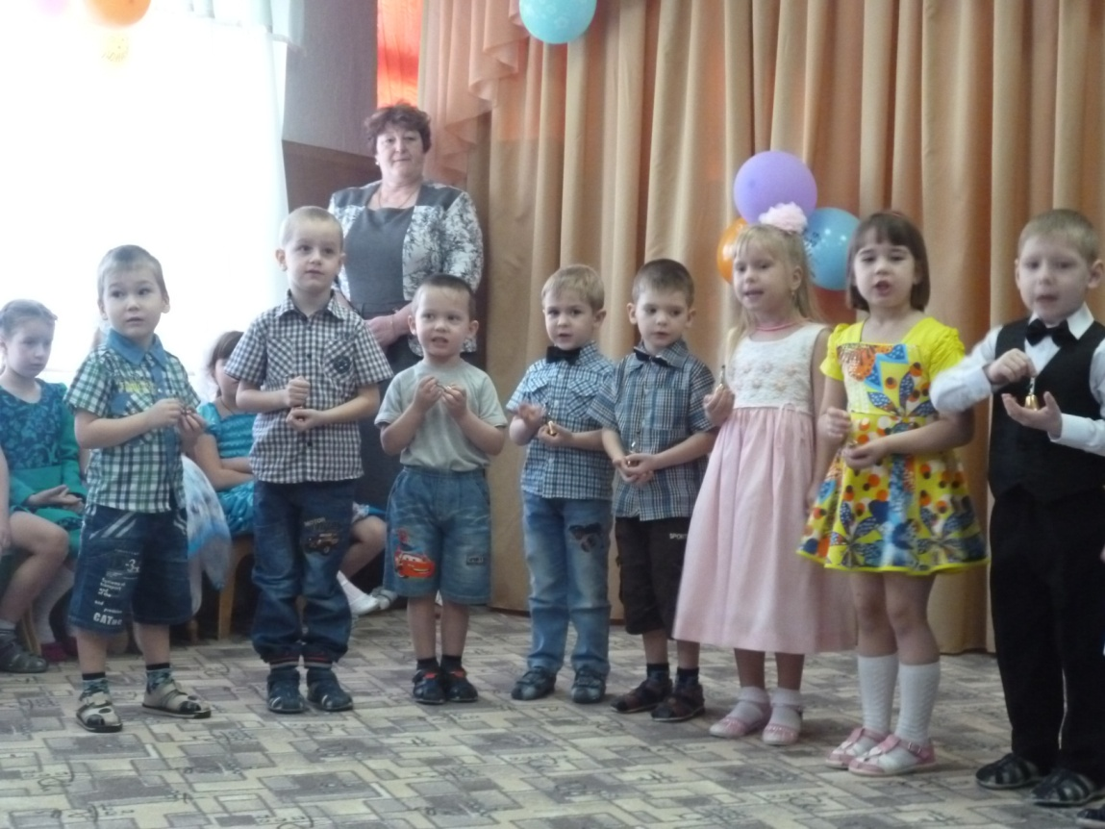
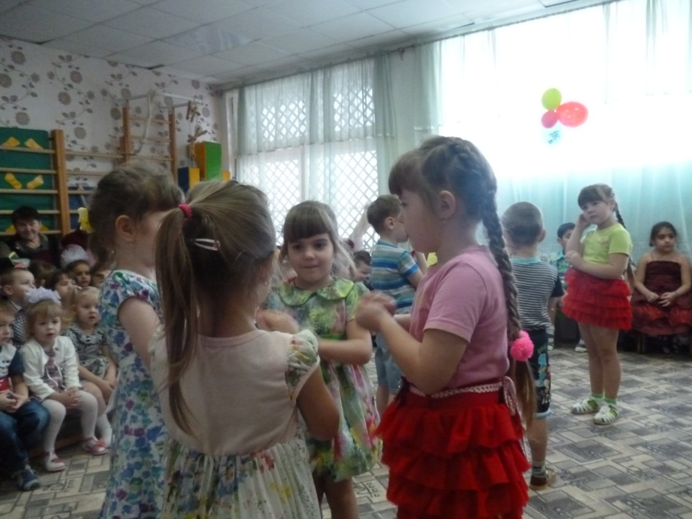
Песня средней группы «Саночки» с колокольчиками
Разноцветные желания
танец старшей группы1

Slide 4
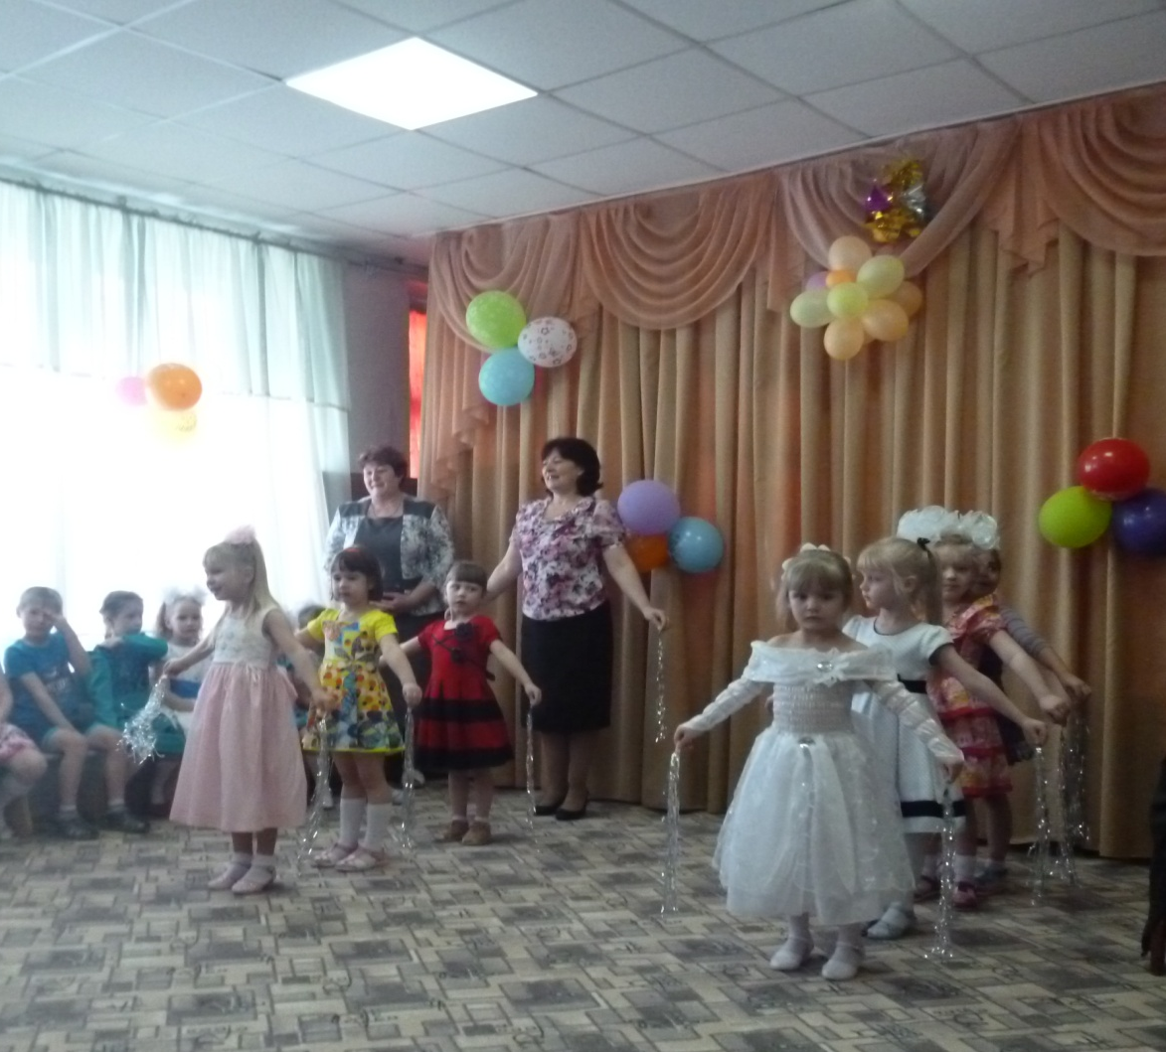
Танец средней группы «Снежинка»

Slide 5
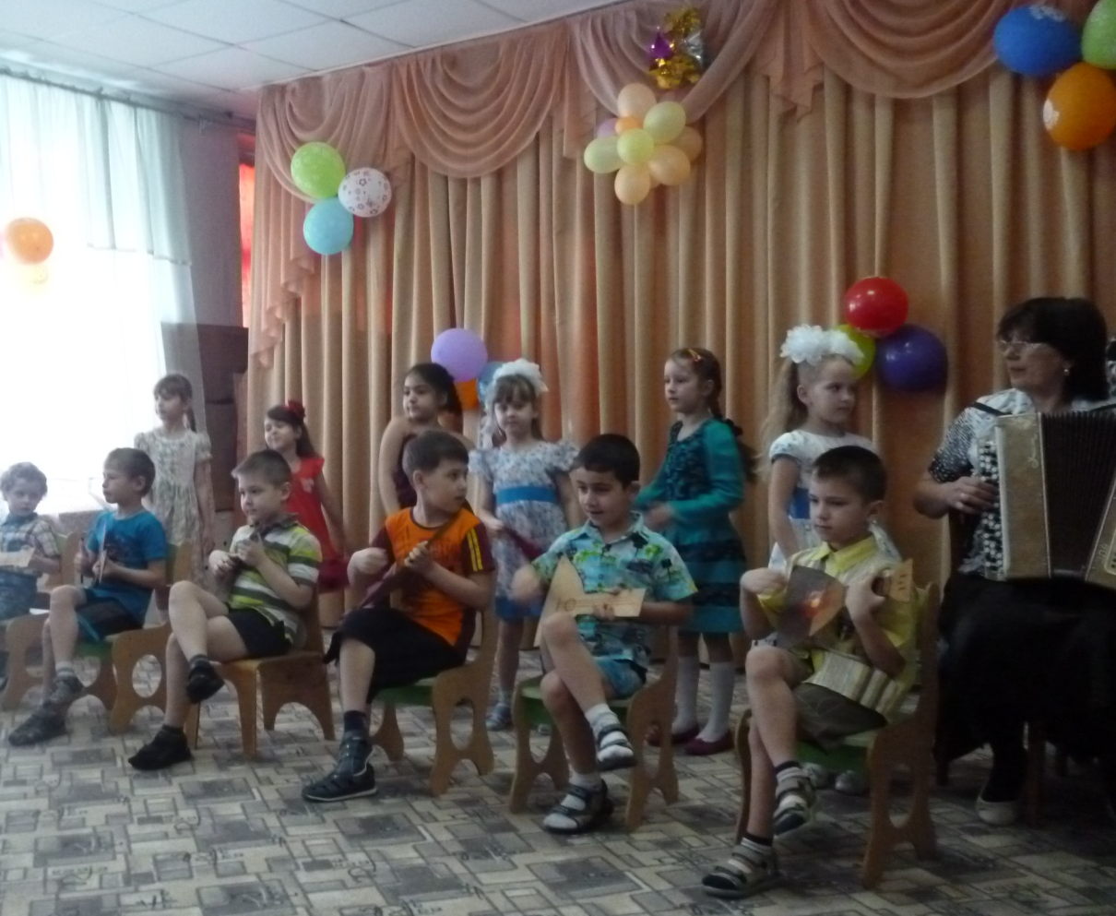
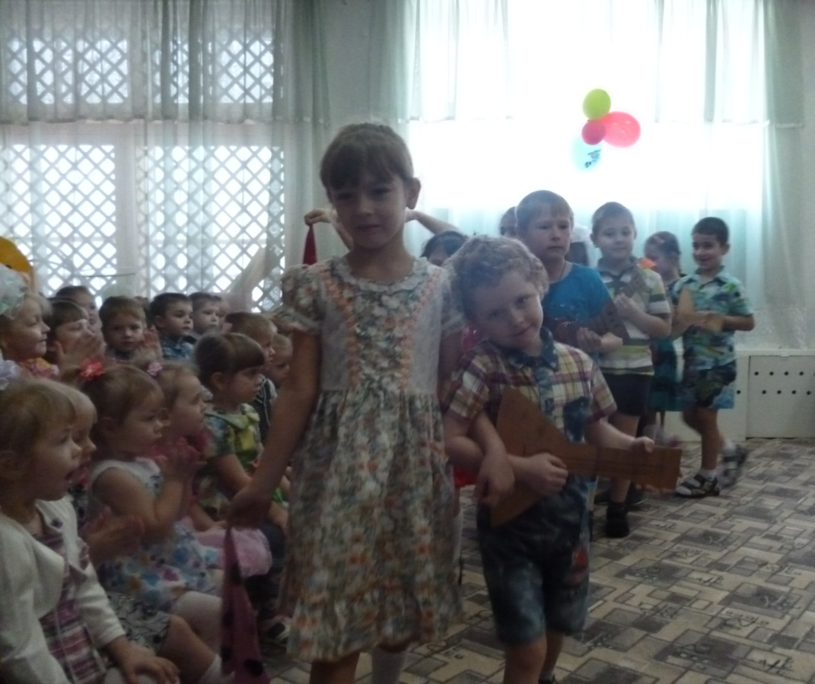
Танец
подготовительной группы
«Байковская кадриль»

Slide 6
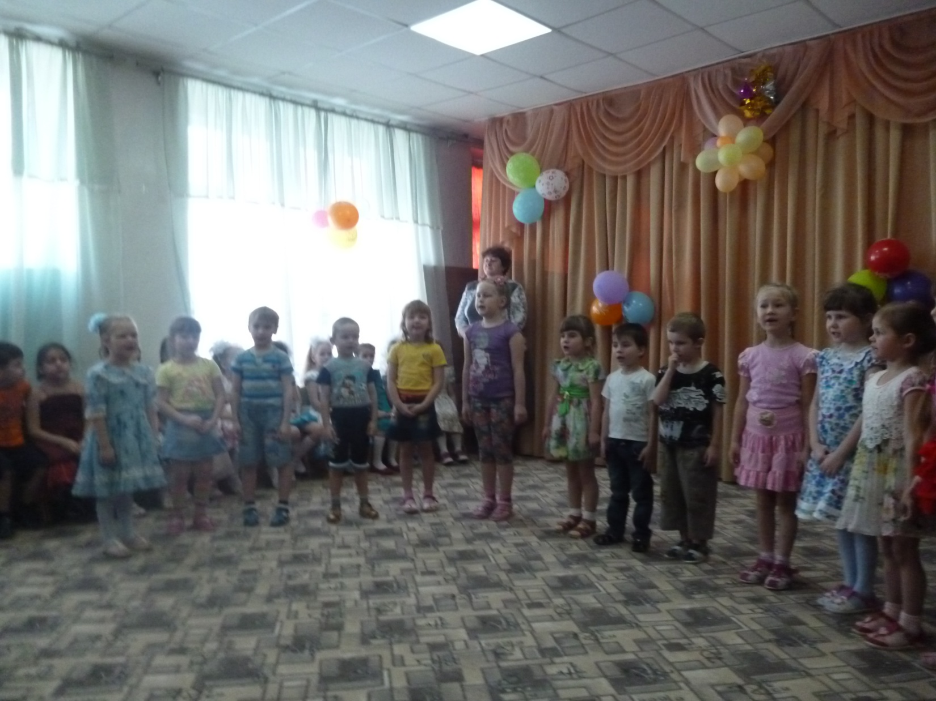
Песня старшей группы 1
«Вот какие посмотри!»

Slide 7
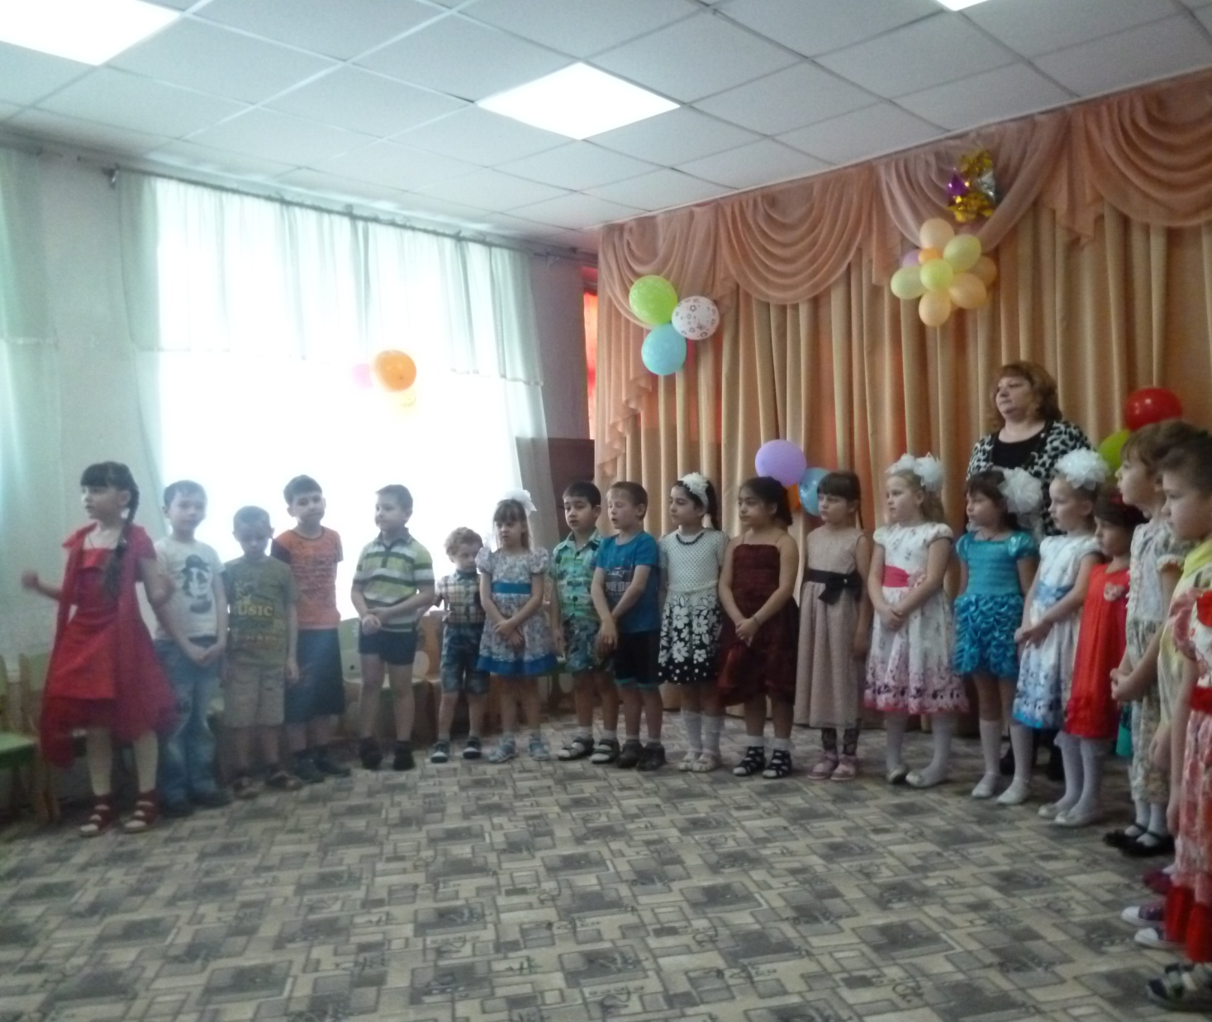
Песня подготовительной группы
«Моя Россия!»

Slide 8
